Slide 1
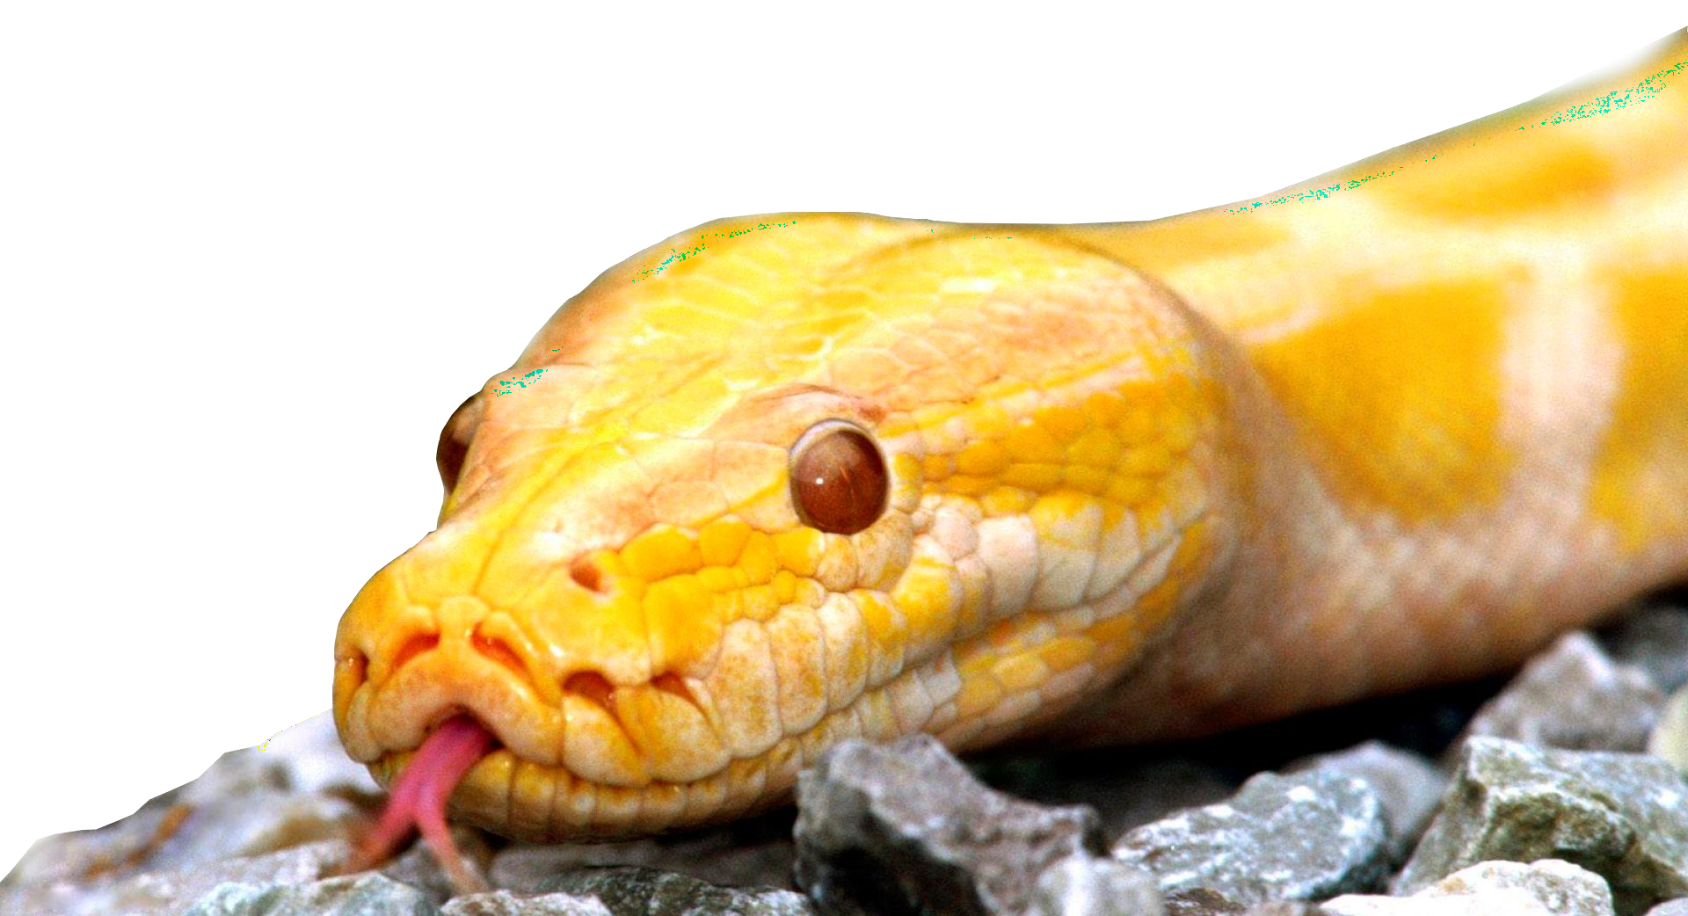
КОНТРОЛЬНАЯ ТОЧКА 1.
тичер Лера
IT OVERONE

Slide 2
Выбрать оригинальную тематику магазина (5)
Придумать 2-3 вида товаров (названия+цены) (5)
Вывести приветственное слово (1)
Вывести список товаров в столбик (2)
Дать возможность пользователю выбрать вид товара и количество
Вывести стоимость покупки
(5)
(10)

Slide 3
Сделать меню при включении программы с вариантами: (4)
Сделать заказ
Выйти
Дать пользователю возможность покупать, пока не выйдет из программы магазина. (4)

Slide 4
Создать видимость, будто компьютер долго считает чек. Делается с помощью time.sleep(sec). (5)
Должно выглядеть так:
Проверяю наличие на складе... (задержка)
Отправляю заказ менеджеру... (задержка)
Заказ подтвержден.

Slide 5
Придумать критерий, который будет влиять на стоимость товара.
Например, если Вы продаете картины, то на стоимость будет влиять они цветные (дороже) или черно-белые (дешевле) и размер самой картины. (7)
Дополнительно: Если покупаешь несколько товаров, иметь возможность указать разные критерии для каждого. (5)

Slide 6
Добавить рекламу в самое неожиданное место :) (4)

Slide 7
Написать встроенного бота-менеджера как еще один пункт в главном меню (там, где пункты «сделать заказ» и «выйти»).
Этот бот должен уметь советовать товар и количество в зависимости от хотелок пользователя, его бюджета, работы или еще
чего-нибудь.
(10)

